Slide 1
Chíζ Ǉả
CHUẨN BỊ
Thứ Sáu wgàǀ … κánƑ … wăm 2022
Luΐİn Ǉập
VΗĞt đĲn văn ΓϜ lại hĲt đųg
Ǖίan sát đưϑ ǇrΪg Ǉraζ

Slide 2
TIẾNG VIỆT 3

Slide 5
1
Viết được lá thư gửi bạn bè theo hình thức thư điện tử.
2
Bước đầu biết thể hiện tình cảm với bạn bè qua bức thư.

Slide 7
1. Đọc bức thư điện tử và trả lời câu hỏi

Slide 8
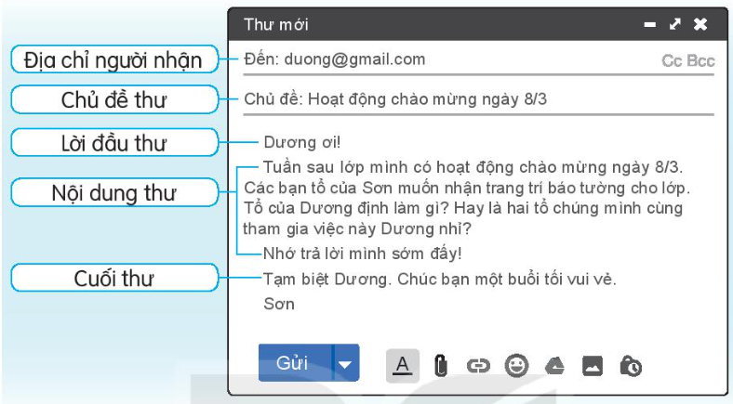
a. Bức thư trên do ai viết, gửi cho ai?
Lá thư do bạn Sơn viết và gửi cho bạn Dương.

Slide 9
b. Thư gồm những phần nào?

Slide 10
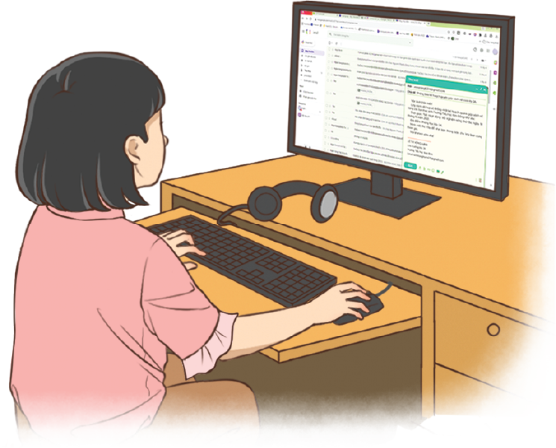
c. Muốn viết thư điện tử cần có phương tiện gì?
Muốn viết thư điện tử thì cần có máy tính, máy tính bảng hoặc điện thoại thông minh có kết nối internet.

Slide 11
2. Thảo luận về các bước viết thư điện tử

Slide 12
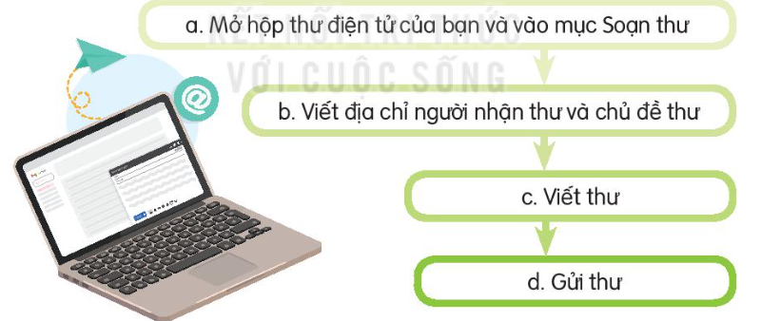
Các bước viết thư điện tử

Slide 14
Thư mới
Đến Son@gmail.com
Chủ đề Hoạt động chào mừng ngày 8/3
Sơn thân mến!
Hoạt động 8/3 tuần sau, tổ của Dương đã phụ trách trang trí lớp học và mua quà cho cô giáo với các bạn nữ trong lớp. Nếu Sơn cần, tổ của Dương sẽ hỗ trợ các bạn trang trí báo tường cùng. Chúng mình cùng cố gắng để cô và các bạn có một ngày 8/3 ý nghĩ nhé.
Tớ cảm ơn cậu đã thông báo cho lớp tớ cùng tham gia.
Tạm biệt Sơn. Chúc bạn buổi tối vui vẻ.
Dương.
MẪU:

Slide 16
Trình bày
Nhận xét

Slide 17
Trao đổi bài viết
Bài viết đã đúng yêu cầu
(đủ các phần của thư điện tử)
Bài viết có sáng tạo
(thêm ý mới)
Bài viết có nội dung trả lời hay
(dùng từ hay)

Slide 18
DẶN DÒ
- Xem lại bài học hôm nay
Viết thư điện tử cho 1 người thân của em thông báo tình hình học tập.
Chuẩn bị: bài học tiếp theo

